Slide 1

Seguridad e Higiene en el Trabajo
Argentina sobre seguridad e higiene en el trabajo se caracteriza por tener:
Enfoque integral y amplio, buscando proteger la salud, seguridad y bienestar de los trabajadores en todas las áreas de la actividad laboral.
Este marco legal se basa en principios de responsabilidad compartida, prevención de riesgos y promoción de un ambiente de trabajo seguro y saludable.

Slide 2
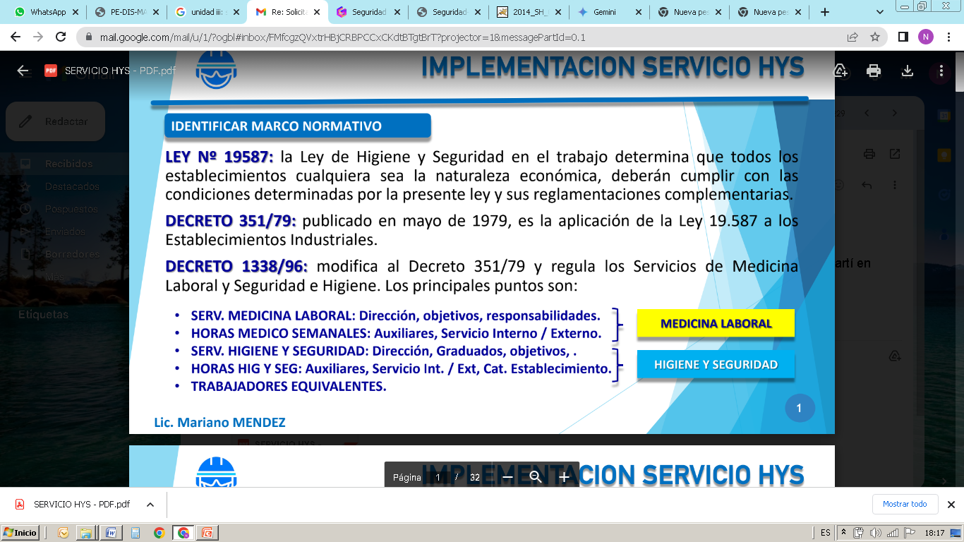

Slide 3

Principios Fundamentales de la Legislación
Prevención
La prevención de accidentes y enfermedades laborales es un pilar fundamental de la legislación. Se busca identificar y controlar los riesgos antes de que ocurran, mediante medidas de seguridad e higiene.
Responsabilidades
Establece los principios y métodos de ejecución respecto a la
Higiene Industrial y a la seguridad laboral. Que se debe hacer
en los establecimientos. Las responsabilidades.
Protección Integral
El marco legal abarca todos los aspectos relacionados con la seguridad y la salud en el trabajo, desde condiciones físicas hasta riesgos psicosociales.

Slide 4

Ley 19.587: La Piedra Angular de la Seguridad Laboral, responsabilidades compartidas.
Obligaciones de Empleadores
La Ley 19.587 establece la obligación de los empleadores de proporcionar un ambiente de trabajo seguro, implementar medidas de prevención, brindar capacitación y mantener un sistema de vigilancia de la salud.
Obligaciones de Trabajadores
Los trabajadores tienen la obligación de cumplir con las normas de seguridad e higiene, utilizar los equipos de protección personal proporcionados, reportar cualquier condición insegura y participar en la capacitación proporcionada.
Sanciones por Incumplimiento
La ley establece sanciones para los empleadores que no cumplan con las normas, que pueden incluir multas, suspensiones de actividades o incluso el cierre del lugar de trabajo.

Slide 5

Ley de Riesgos del Trabajo: Protección Financiera y Prevención - SRT / ART
Aseguramiento Obligatorio
Sistema de Gestión de Riesgos
La Ley 24.557 crea un sistema de aseguramiento obligatorio para cubrir los riesgos derivados del trabajo, incluyendo accidentes y enfermedades laborales.
La ley establece un sistema de gestión de riesgos que busca identificar, evaluar y controlar los riesgos presentes en los lugares de trabajo.
1
2
3
Prevención y Rehabilitación
Además de la cobertura financiera, la ley promueve la prevención de accidentes y enfermedades, así como la rehabilitación de los trabajadores que han sufrido lesiones.

Slide 6

.
- Peligro: Se refiere a una situación o condición que puede causar daño, lesión o algún tipo de pérdida. Es algo intrínseco que puede representar una amenaza.
- Riesgo: Es la probabilidad de que ocurra un daño o una pérdida como resultado de un peligro. El riesgo toma en cuenta tanto la posibilidad de que el peligro se materialice como la gravedad de las consecuencias si eso sucede.

Slide 7
C Y M A T
Son la condiciones y medio ambiente de trabajo ( estudia las condiciones de trabajo)
TIPOS DE RIESGOS:
Riesgos químicos: Exposición a sustancias peligrosas(polvos, gases, vapores, humos
Riesgos físicos: (como ruido, vibraciones, radiaciones, temperaturas extremas, iluminación inadecuada y electricidad)
Riesgos ergonómicos: Posturas inadecuadas, movimientos repetitivos, etc.
Riesgos biológicos: Exposición a agentes infecciosos.(hongos, virus y bacterias)
Riesgos psicosociales: Estrés laboral, violencia laboral, etc.
Riesgos mecánicos: Golpes, caídas, atropellamientos, etc.

Slide 8





Evaluación de Riesgos: El Primer Paso hacia la Seguridad
Identificación de Riesgos
El proceso de evaluación de riesgos comienza con la identificación de todos los posibles riesgos presentes en el lugar de trabajo, desde riesgos físicos hasta riesgos psicosociales.
Evaluación de la Probabilidad e Impacto
Se evalúa la probabilidad de que cada riesgo ocurra y el impacto que podría tener sobre la salud y la seguridad de los trabajadores.
Control de Riesgos
Se implementan medidas de control para eliminar o minimizar los riesgos identificados, utilizando medidas técnicas, organizativas y personales.
Documentación y Seguimiento
El proceso de evaluación de riesgos debe documentarse y monitorearse de manera continua, realizando actualizaciones periódicas y evaluando la eficacia de las medidas de control.

Slide 9
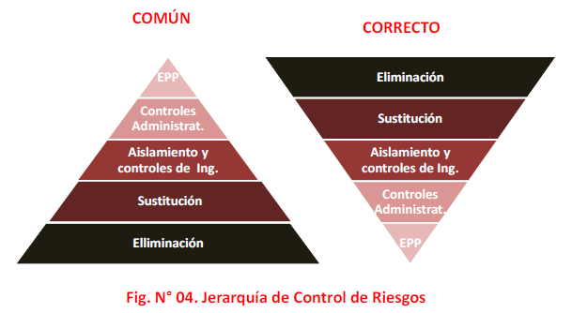
Piramide de control de riesgos
Eliminación
Sustitución
Controles mecánicos
Controles administrativos
Elementos de protección personal
Eliminación
Sustitución
Medidas Técnicas
Medidas Administrativas
Medidas de Protección
-Planificar proceso, Diseño de máquina . -Diseño o proceso
-Desde el inicio considerar y prevenir el riesgo .
-Suplantar producto nocivo por otro menos peligroso.
-Protección de maquinaria
-Procedimientos de trabajo seguros
-Uso de equipos de protección personal
-Ventilación e iluminación adecuadas
-Rotación de tareas,
Descansos, etc.
-Capacitación en seguridad
-Sistemas de seguridad contra incendios
-Comunicación efectiva. Señalizacion
-Planificación de emergencias

Slide 10

Importancia de la Capacitación
1
Conocimiento de Riesgos
La capacitación brinda a los trabajadores el conocimiento necesario para identificar los riesgos presentes en su lugar de trabajo y comprender las medidas de prevención correspondientes.
2
Uso Correcto de Equipos de Protección
Los trabajadores aprenden a utilizar correctamente los equipos de protección personal proporcionados, asegurando su eficacia y su seguridad.
3
Procedimientos de Emergencia
La capacitación incluye la enseñanza de procedimientos de emergencia, como la evacuación del lugar de trabajo en caso de un incendio o un accidente.
4
Cultura de Seguridad
La capacitación contribuye a la creación de una cultura de seguridad en el trabajo, donde todos los miembros de la organización se comprometen con la prevención de accidentes y enfermedades.

Slide 11


Beneficios de la Seguridad e Higiene: Más que un Requisito Legal
Mejor Ambiente de Trabajo
Reducción de Costos
Un ambiente de trabajo seguro y saludable aumenta la moral, la motivación y el compromiso de los trabajadores, lo que se traduce en un mejor desempeño.
La prevención de accidentes y enfermedades laborales disminuye los costos relacionados con la atención médica, los días perdidos por enfermedad y las indemnizaciones.

